Slide 1


东华体检系统业务数据关联
培训人：薛迎
时间：2017/8/14
东华软件股份公司
北京市海淀区东华合创大厦16层

Slide 2

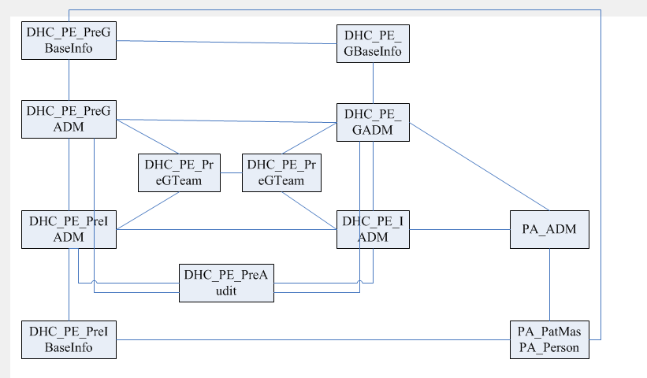
东华体检系统 | 基本信息
Gloria

Slide 3
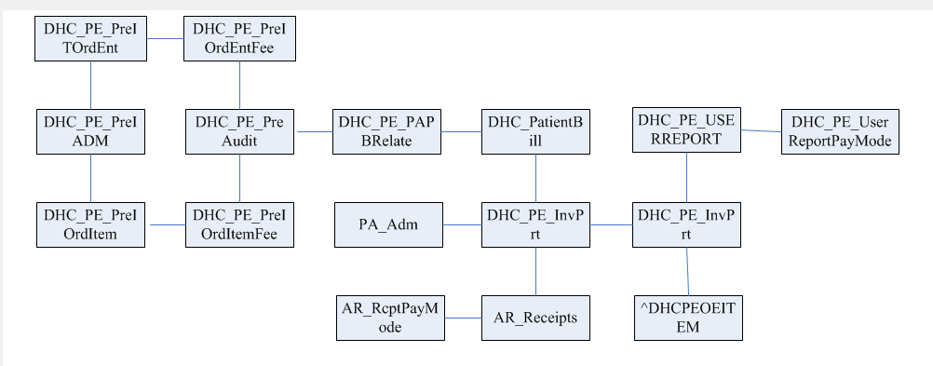
东华体检系统 |收费信息
Gloria

Slide 4
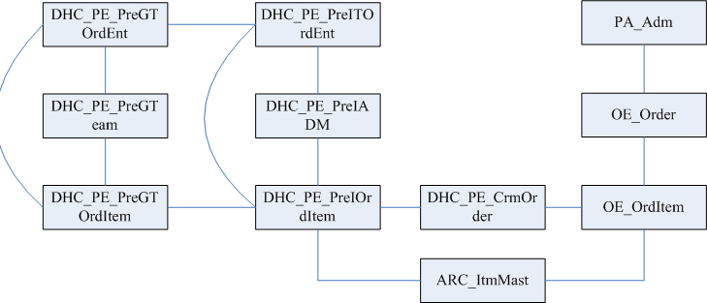
东华体检系统 |体检项目信息
Gloria

Slide 5
其他产品组表
体检涉及到其他产品组的表：
Pacs：dhc_rb_reginfo(登记表) dhc_rb_report(报告表)
医保：insu_divide
药房：dhc_oedispsing(药品状态表)
计费： DHC_PatientBill(账单表 ) DHC_PatBillOrder(账单明细表)
AR_Receipts AR_RcptPayMode 门诊：pa_patmas (病人基本信息表) pa_adm(就诊表)
arc_itmmast (医嘱项信息表) ARC_OrdSets(医嘱套) Arc_ItemCat(医嘱子分类)
oe_order(医嘱表父表) oe_orditem(医嘱表) dhc_invoice(发票表)
DHC_TarAC(会计大类) DHC_TarAcctCate(会计分类)
DHC_TarOC(门诊大类) DHC_TarCate(收费项目大类)
Gloria

Slide 6
2017
所有的一切，因你精彩
衷心 感谢
Gloria

